Slide 1
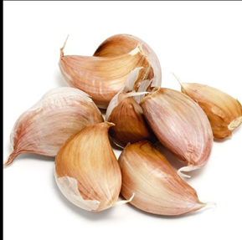
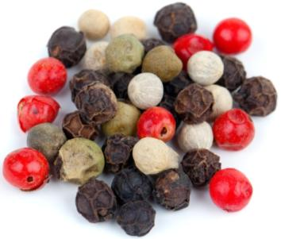
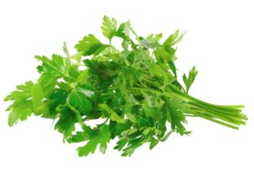
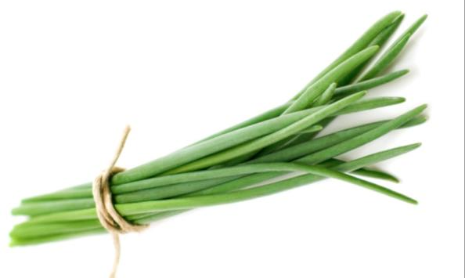
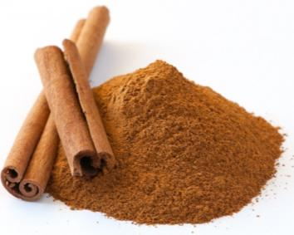
DODATKI JEDEM Začimbe in dišavnice
Peteršilj
Poper
Česen
Cimet
Drobnjak
Gradivo za predstavitev so vzeta iz učbenika GOSPODINJSTVO ZA ŠESTOŠOLC(K)E, samostojnega delovnega zvezka
GOSPODINJSTVO ZA ŠESTOŠOLCE in priročnika HANA IN PREHRANA, i2 d.o., Ljubljana
O PREHRANI

Slide 2
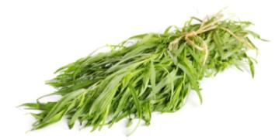
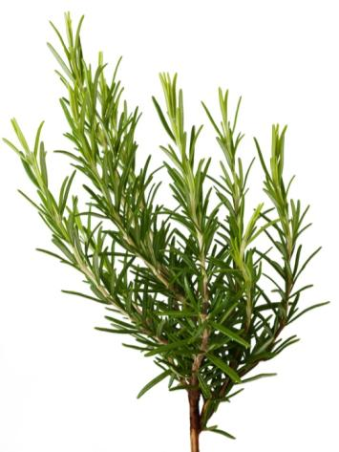
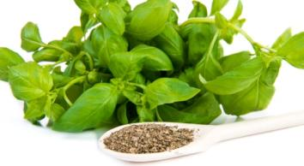
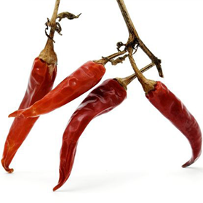
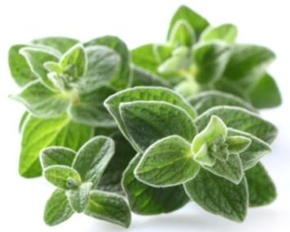
DODATKI JEDEM Začimbe in dišavnice
Pehtran
Bazilika
Rožmarin
Origano
Čili

Slide 3
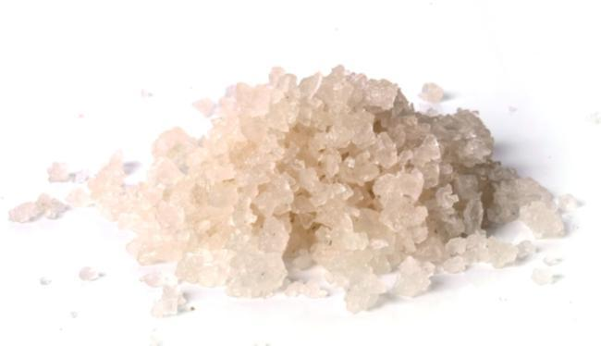
DODATKI JEDEM
Sol
Gradivo za predstavitev so vzeta iz učbenika GOSPODINJSTVO ZA ŠESTOŠOLC(K)E, samostojnega delovnega zvezka
GOSPODINJSTVO ZA ŠESTOŠOLCE in priročnika HANA IN PREHRANA, i2 d.o., Ljubljana
O PREHRANI

